Slide 1




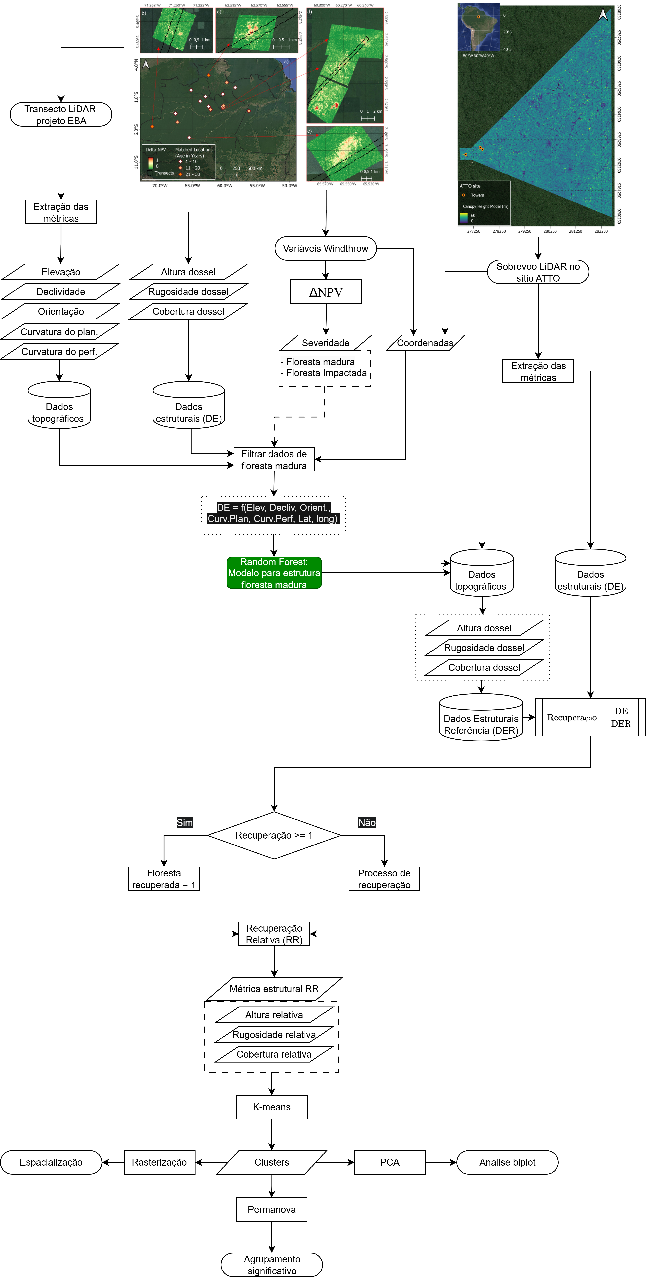
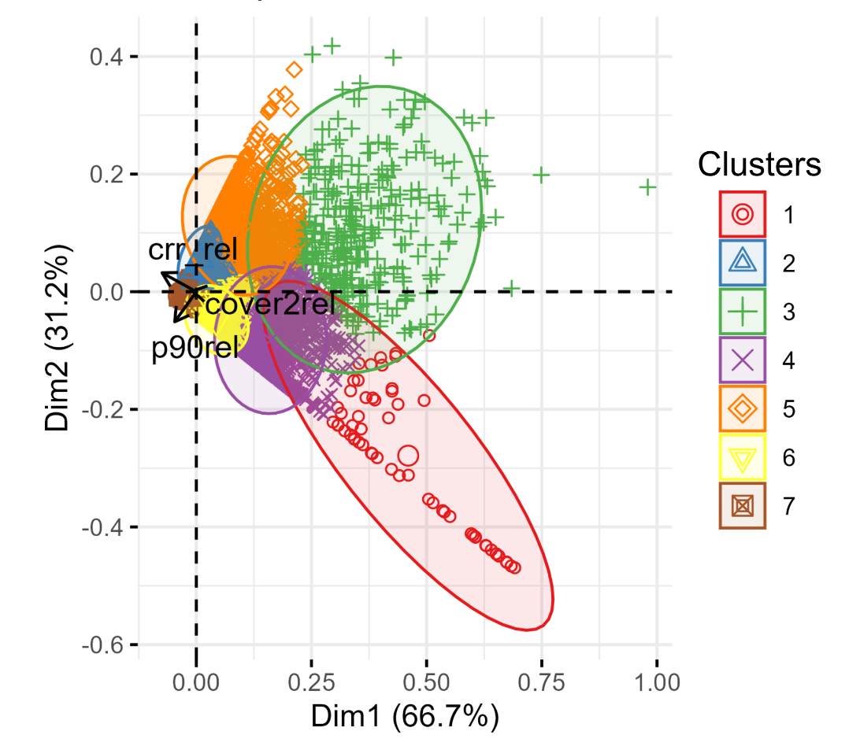
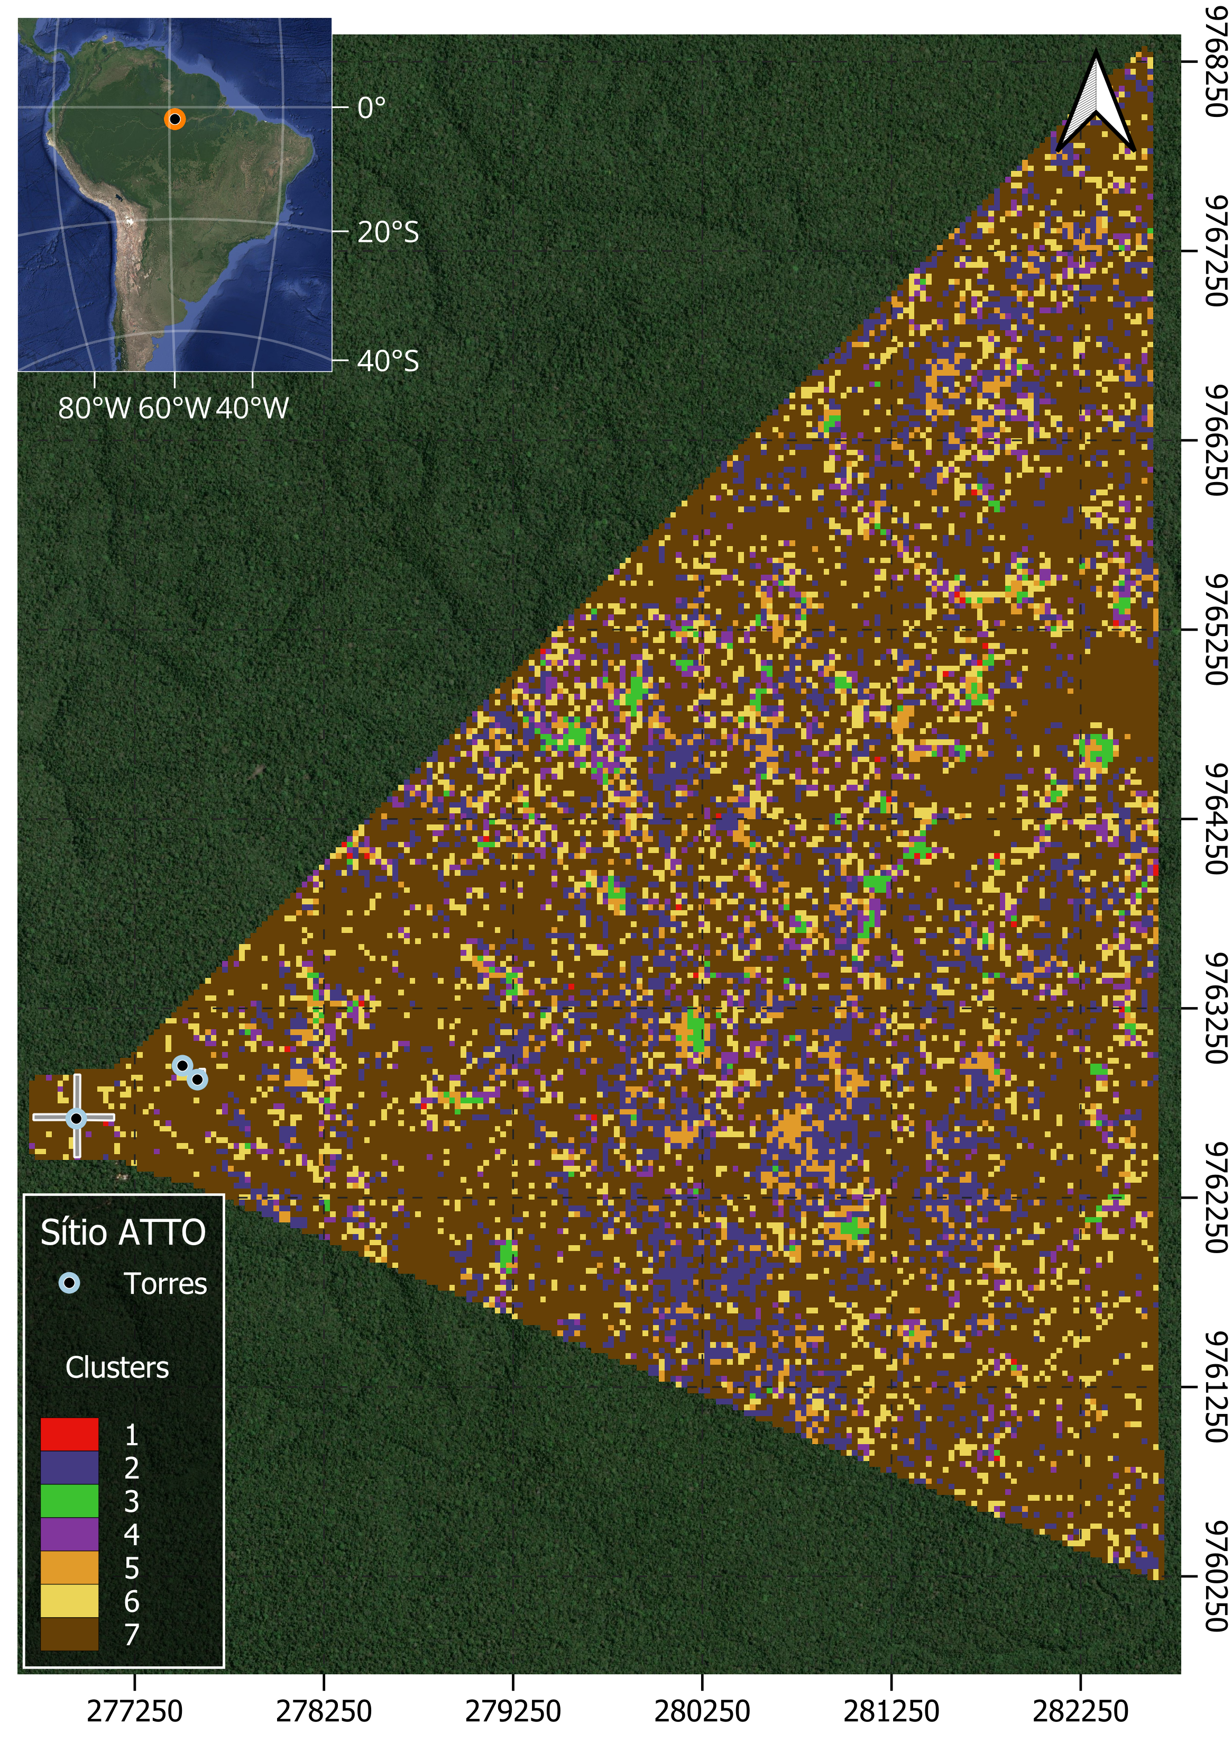





UNIVERSIDADE FEDERAL DE LAVRAS - UFLA
DIFERENCIAÇÃO ESTRUTURAL DE MANCHAS FLORESTAIS POR MÉTRICAS DE DOSSEL NA AMAZÔNIA CENTRAL
Artur Ferro de Souza¹*; Josiane Bruzinga¹; Nívea Maria Mafra Rodrigues¹; Luciano Emmert¹,²; Maria Luiza de Azevedo¹; Eric Bastos Görgens¹
¹ Departamento de Engenharia Florestal, Universidade Federal dos Vales do Jequitinhonha e Mucuri (UFVJM); 2 Max-Plank institute for biogeochemistry - *arturfs.engflorestal@gmail.com
INTRODUÇÃO
A paisagem amazônica é composta por manchas de vegetação em diferentes estágios sucessionais, resultantes de distúrbios naturais e sucessiva recuperação florestal (Chambers et al., 2013).
RESULTADOS E DISCUSSÃO
Foram identificados 7 grupos distintos (R² = 0,81; p = 0,004).
Clusters | n Pixels | Altura relativa |  | Rugosidade relativa |  | Cobertura Relativa
 |  | Média | Desvio Padrão | Média | Desvio Padrão | Média | Desvio Padrão
1 | 58 | 0,963 | 0,057 | 0,435 | 0,166 | 0,943 | 0,089
2 | 3722 | 0,920 | 0,025 | 0,993 | 0,016 | 1,000 | 0,004
3 | 326 | 0,688 | 0,106 | 0,720 | 0,093 | 0,954 | 0,066
4 | 1265 | 0,955 | 0,051 | 0,790 | 0,049 | 0,981 | 0,035
5 | 1238 | 0,828 | 0,045 | 0,953 | 0,052 | 0,997 | 0,013
6 | 2991 | 0,989 | 0,022 | 0,908 | 0,030 | 0,996 | 0,014
7 | 17089 | 0,997 | 0,009 | 0,997 | 0,009 | 1,000 | 0,003
OBJETIVO
Investigar a capacidade de métricas LiDAR do dossel em distinguir manchas florestais em florestas de terra-firme, na Amazônia Central.
MATERIAL E MÉTODOS
Uma possível sequência dos estágios iniciais aos mais avançados: 3, 1, 4, 6, 5, 2 e 7. Refletindo um gradiente crescente de cobertura, altura e rugosidade do dossel.
CONCLUSÃO
As métricas de estrutura do dossel extraídas por LiDAR, permitiram separar mosaicos florestais, e parte dos clusters revelou padrões compatíveis com uma ordem sucessional.
PRINCIPAL REFERÊNCIA
CHAMBERS, et. al. The steady-state mosaic of disturbance and succession across an old-growth Central Amazon forest landscape. Proceedings of the National Academy of Sciences, v. 110, n. 10, p. 3949-3954, 2013.
AGRADECIMENTOS

